Slide 1

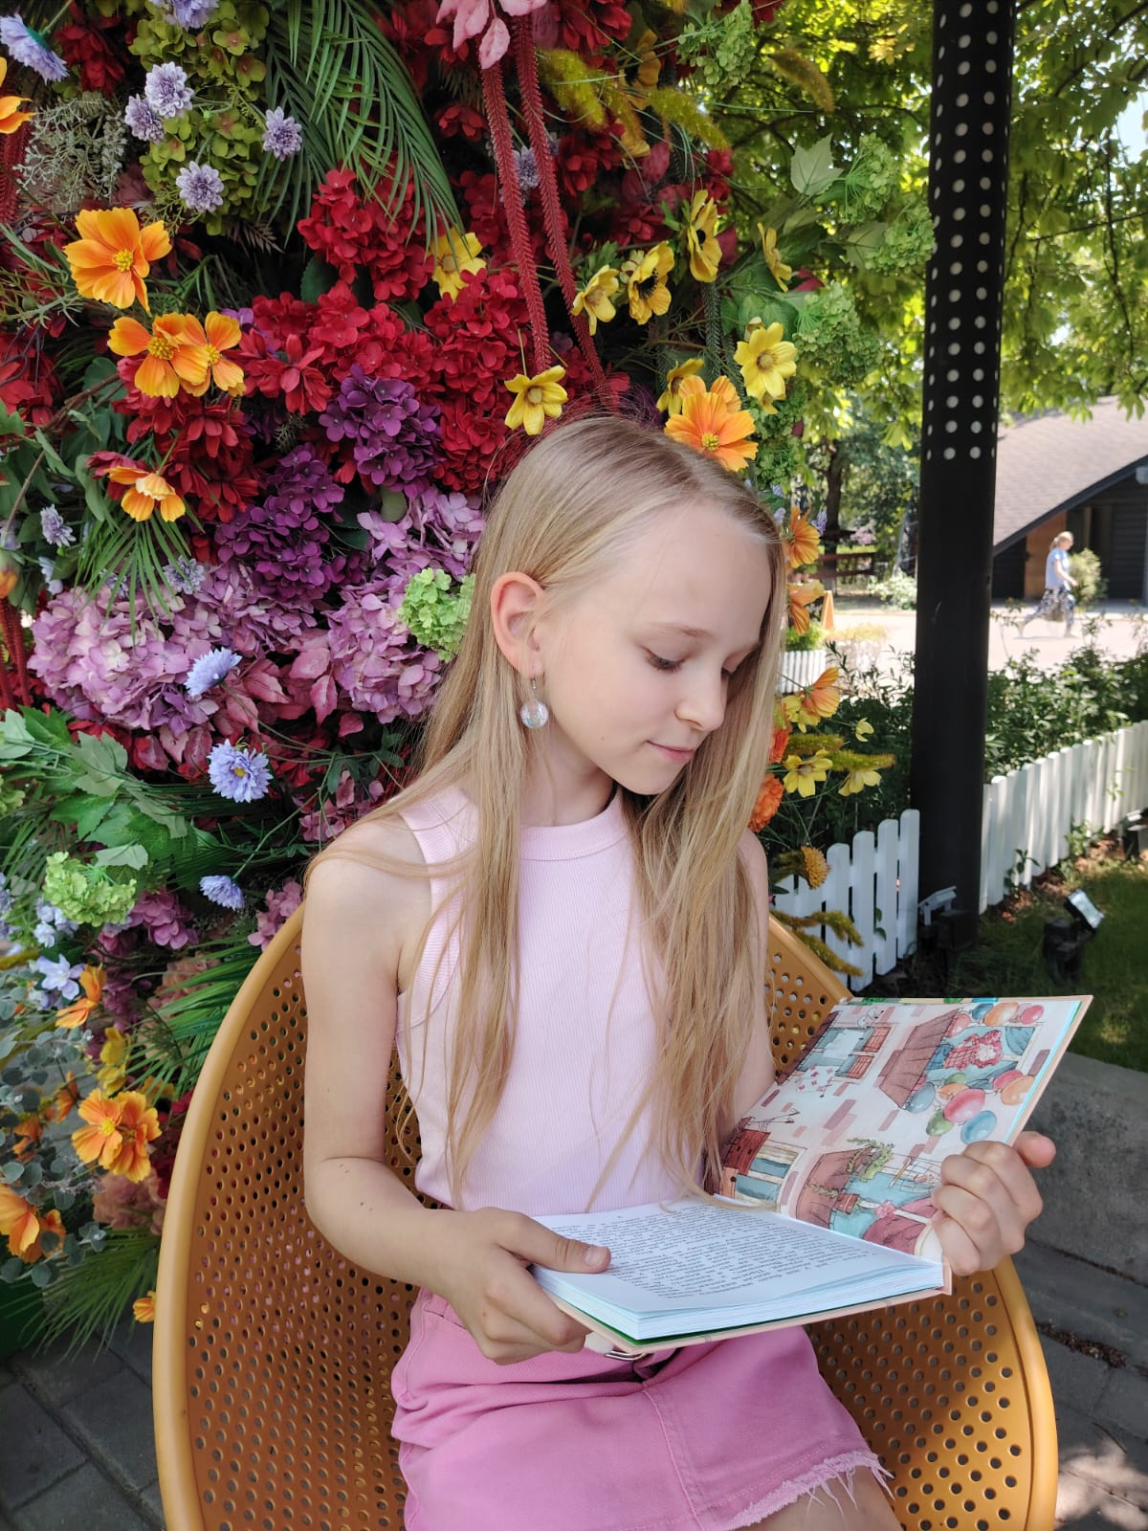
Привлечение детей к чтению
Заказчик - издательский холдинг «Эксмо-АСТ»
Исполнители – студенты и магистранты Южного федерального университета
10.06.2025
Ростов-на-Дону

Slide 2


О ЗАКАЗЧИКЕ
Заказчик - издательский холдинг «Эксмо-АСТ» — лидер российского книжного рынка, его доля составляет 30% от всего объема издательской отрасли страны.
Холдинг был создан в 2012 году и сегодня объединяет издательские группы «Эксмо» и «АСТ-Азбука», книжный интернет-магазин Book24.ru, объединенную розничную сеть «Читай-город — Буквоед».
Также в контур его бизнеса входят группа компаний «Литрес» и издательство «МИФ».
Официальный сайт издательства: https://eksmo.ru

Slide 3


ЗАДАЧА
поиск новаторских, креативных, а главное действенных решений по привлечению детей к чтению
ПОЛЬЗОВАТЕЛИ ЗАКАЗЧИКА
Родители –
60 чел​
Дети (3-14 лет) – 60 чел
Школы (2-3) ​
Министерство просвещения ​
Государство
Авторы​

Slide 4
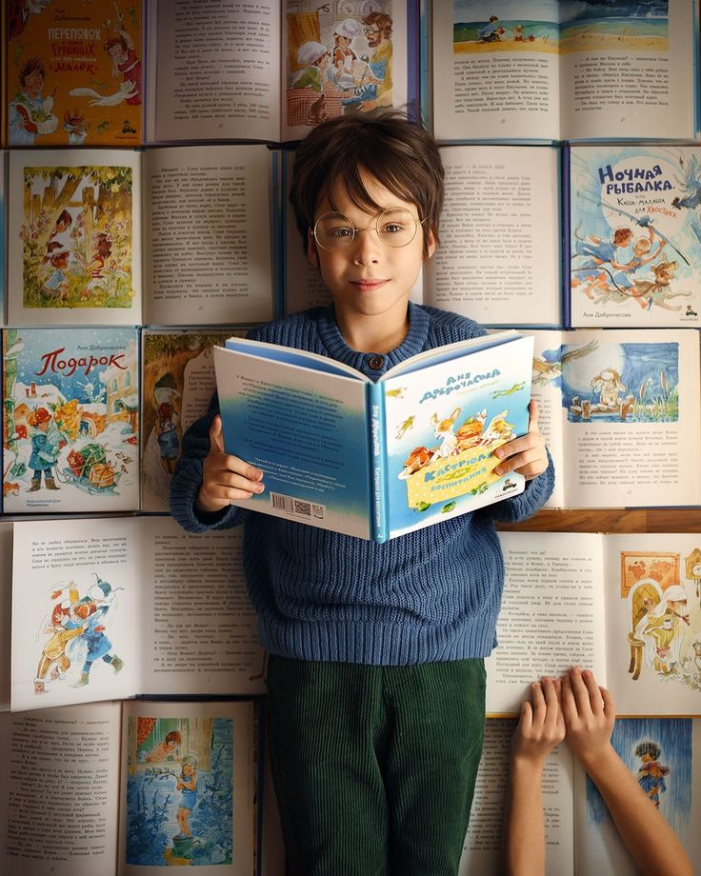
Пожелания заказчика
Масштабирование
Комплексный подход
Свежие идеи
Работа не только с детьми, но и их родителями
Добиться не просто интереса к чтению, а формирование читающего сообщества
Думать не о материальной выгоде, а о будущем нации

Slide 5
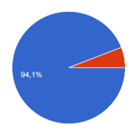
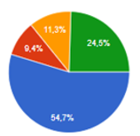
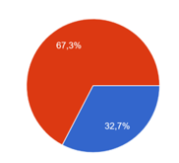
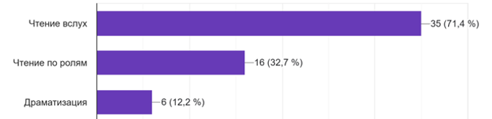
Аналитика - опросы
Выборка: 60 родителей, 60 детей
Данные собирались на базе МБОУ «Школа №65»,
университетские начальные классы (ЮФУ),
Ростов-на-Дону
3. Какие мероприятия по привлечению к чтению Вы бы хотели, чтобы проводились с Вашим ребенком?
1. Любит ли Ваш ребенок читать?
Игры
нет
Театральные постановки
да
Встречи с авторами
Творческие задания
2. Испытываете ли Вы трудности в привлечении детей к чтению?
4. Какие методы Вы применяете для привлечения детей к чтению?
нет
да

Slide 6

Как уже решается проблема
проведение читательских форумов (нерегулярны) – 1-2/ год
проведение литературных викторин, олимпиад, конкурсов 2-3/ год
книжный клуб "Знал Шагал" (Ростов/Москва) – единственный в РнД
различные кружки в библиотеках (малочисленны/ непопулярны)
литературные клубы/ встречи для взрослых (малочисленны/ непопулярны/ дорогостоящие)
фестиваль короткой новой прозы «БеспринцЫпные чтения»

Slide 7


Наше решение
Марафон чтения и знаний
«С книгой дружу»!
01.05.2025 г – 30.06.2026г
Марафон состоит из:
Онлайн пространство VK, Сферум, телеграм (с мая 2025 г);
Школьный литературный клуб (с сентября 2025 г);
Литературные клубы для детей (с сентября 2025 г);
Литературный Фестиваль (июнь 2026 г.)

Slide 8
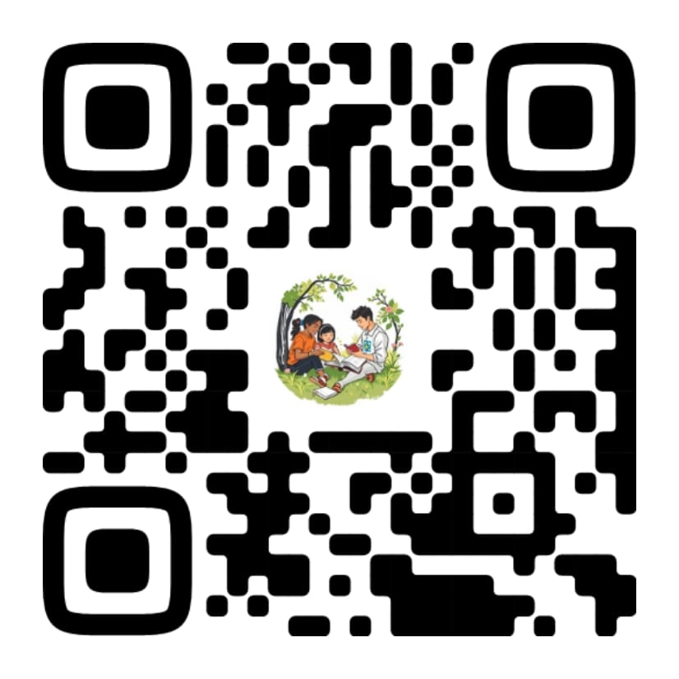

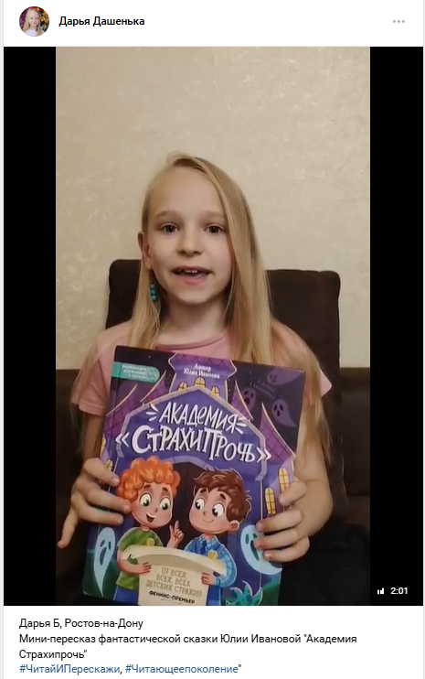

Онлайн пространство в
VK, Сферум, Телеграм
#читающеепоколение
Совместное онлайн чтение
Конкурс мини пересказ #читайиперескажи
Конкурс рецензий
Фотоконкурс «герой моей книги»
Читаем 21 день
Рефлексивные пятницы «что я прочитал»
Онлайн-флешмоб #Читаюкаждыйдень

Slide 9

Школьный Литературный Клуб: Книголюб
Обсуждение книг. Читаем классику и современную литературу
Творческие вечера. Чтение стихов и прозы собственного сочинения
Театральные постановки. Инсценировка любимых произведений
Участие в Онлайн пространстве
Волонтерство. Привлечение младших школьников к чтению
Школьная доска почета: Наши Достижения: Мы Гордимся!

Slide 10
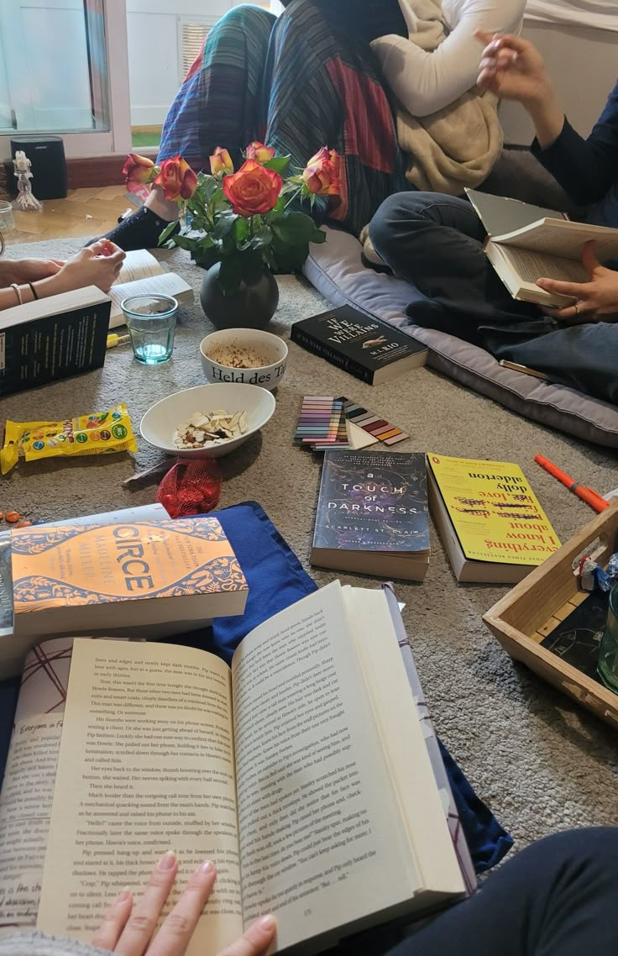
Литературный Клуб «Мой друг - книга»
Место проведения: библиотеки города/ социальные помещения/ кафе/ лофт/ коворкинги
Книжные обсуждения – регулярные встречи с разбором произведения.
Литературные гостиные – тематические вечера, посвящённые определённому автору или жанру.
Читки и инсценировки – чтение по ролям, небольшие постановки по мотивам книг.
Творческие мастерские – написание рассказов, стихов, создание книжных закладок, иллюстраций.
Встречи с писателями – онлайн или офлайн-диалоги с авторами.
Книжные квизы и викторины
Буккроссинг – обмен книгами между участниками.
Флешмобы и челленджи – например, «Неделя чтения», «Книга дня».
Литературные экскурсии – посещение библиотек, музеев писателей.

Slide 11


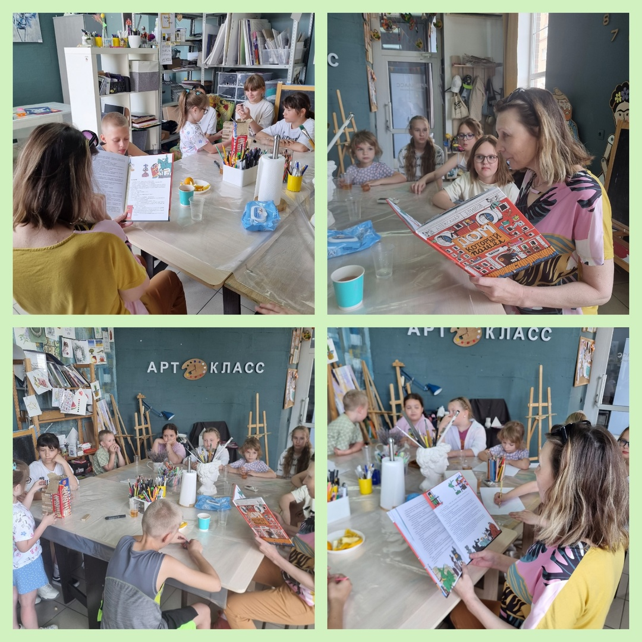
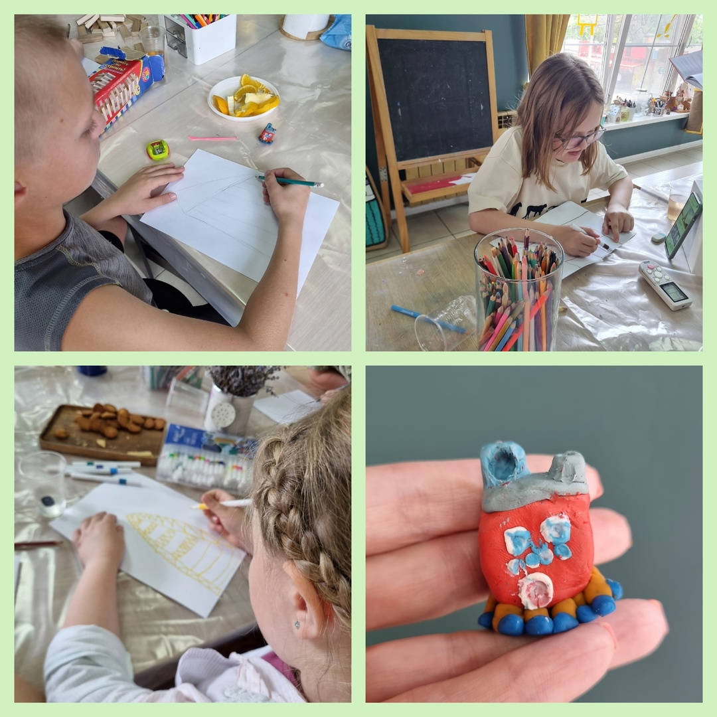
12 июня - книжный клуб для детей и родителей
4 и 6 июня - совместные чтения на базе Арт пространства
посетило 24 человек

Slide 12
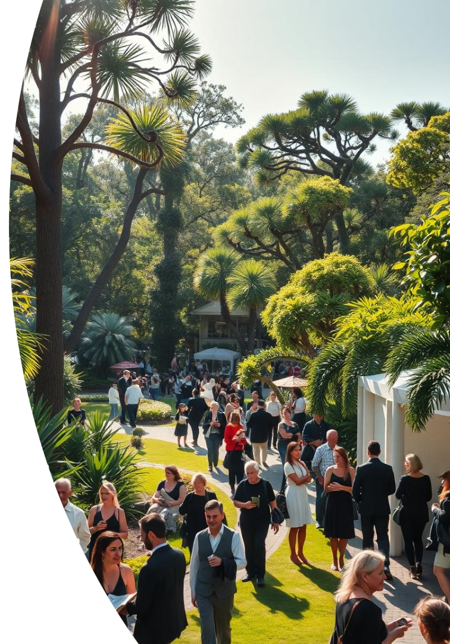
Литературный Фестиваль в Ботаническом Саду: "Я с Книгой Дружу”
Праздник литературы на лоне природы. Новое культурное событие для города. Уникальное сочетание искусства и экологии.
ИЮНЬ 2026 года
Привлечь более 5000 посетителей в ботанический сад.
Помощь современным авторам и поэтам через платформу для общения.
Провести 20+ активностей: чтения, мастер-классы, встречи.
Развивать культурное пространство и стимулировать интерес к чтению.

Slide 13
Экономика
Онлайн пространство VK, телеграм
Школьный литературный клуб
Платформы для встреч (Zoom, Сферум…):
  Базовые функции бесплатны (подписка расширенная 500-1000 руб в месяц.
  Реклама и продвижение:
  Реклама в социальных сетях и на тематических платформах– 1000-5000 руб
  Призы за участие в конкурсах:
  От 500 до 3000 руб на одну акцию.
Аренда помещения (если не в школе):
Аналогична стоимости для оффлайн клубов
Призы за активность и участие в конкурсах:
Литературные призы для школьников (книги, сертификаты на покупку книг) – 1000-3000 руб
Прочие расходы:
Материалы для участников, канцелярия, оформление мероприятий – 1000-3000 руб.
Литературные клубы для детей
Литературный Фестиваль
  Библиотеки и социальные учреждения могут быть арендуемы бесплатно или за символическую плату. Лофт/ коворкинги 2000-5000 руб/день в зависимости от региона и типа помещения.
  Организационные расходы (кофе-брейки, материалы для участников) – 2000-3000 руб на одно мероприятие.
  Призы для участников (книги, закладки, постеры – 1000-3000 руб/мероприятие)
Аренда площадки:
  Ботанический сад ЮФУ – бесплатно
  Иная площадка – от 50 000 до 200 000 руб, в зависимости от масштаба мероприятия.
Организационные расходы:
  Призы для победителей, оформление сцены, декор – 100 000-150 000 руб.
Реклама и продвижение:
  50 000 -100 000 руб.
Дополнительные расходы:
  Транспортные расходы, гонорары спикеров и ведущих – 150 000-200 000 руб, уборка территории, вывоз мусора.

Slide 14
Примерный финансовый план (ориентировочные затраты):
Статья расходов | Оффлайн клуб (1 мероприятие) | Онлайн клуб (1 месяц) | Школьный клуб (1 месяц) | Фестиваль
Заработная плата специалистов
Налоги
Аренда помещения | 2000-5000 руб | - |  | 50 000 - 200 000 руб
Поддержка организаторов | 2 000-5 000 руб | 2 000-5 000 руб | 3 000-10 000 руб | 50 000-100 000 руб
Призы для участников | 1000-3000 руб | 500-3000 руб | 1000-3000 руб | 10 000-50 000 руб
Реклама и продвижение | 1000-3000 руб | 1000-5000 руб | - | 100 000-150 000 руб
Организационные расходы (материалы) | 1000-4000 руб | - | 1000-5000 руб | 100 000-150 000 руб
Транспортные расходы |  | - | - | 150 000-200 000 руб
Итого | 7000-20 000 руб | 3500-13000 руб | 5 000-18 000 руб | 460 000 - 850 000 руб
Доходы
Источники финансирования могут включать:
Краудфандинг (добровольные взносы участников и читателей, абонементы, разовые посещения клуба)
Спонсорская поддержка (местные бизнесы, книжные издательства, образовательные платформы)
Гранты (культурные, образовательные, муниципальные программы)
Партнёрские взносы (библиотеки, школы, культурные центры)
Общий планируемый бюджет в месяц: ~150 000 – 300 000 руб. (зависит от масштаба)

Slide 15
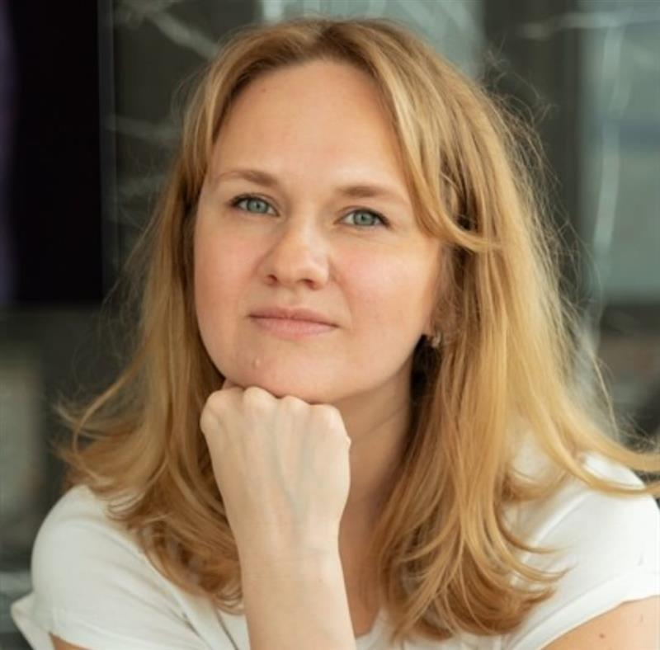
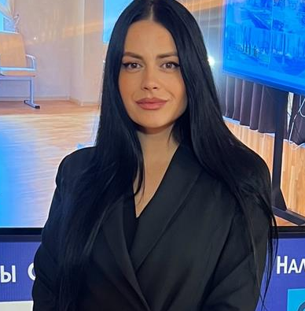
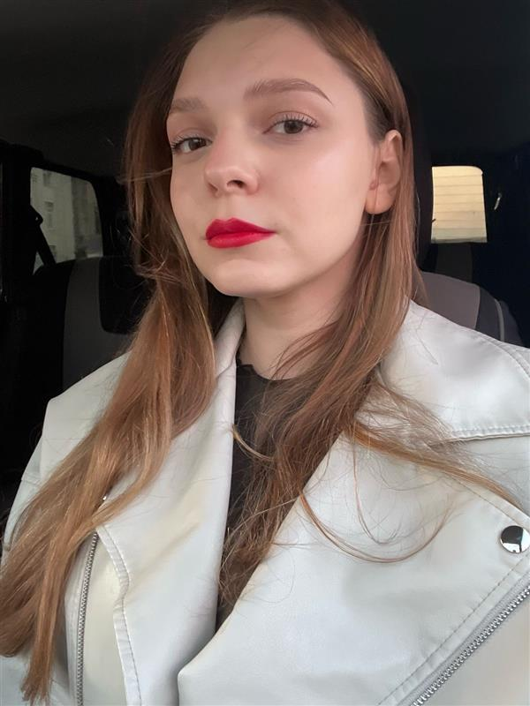
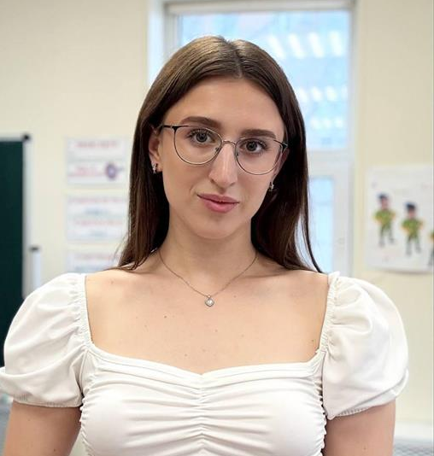
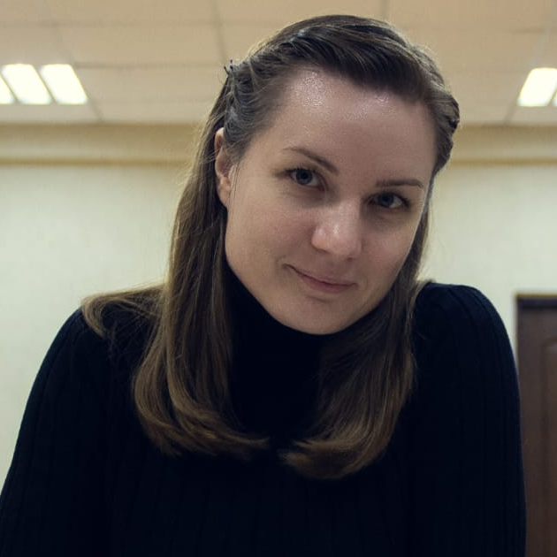
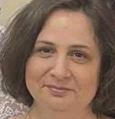
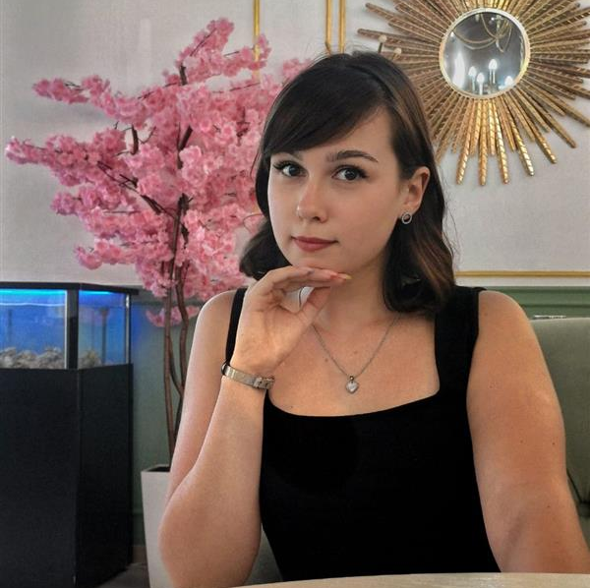
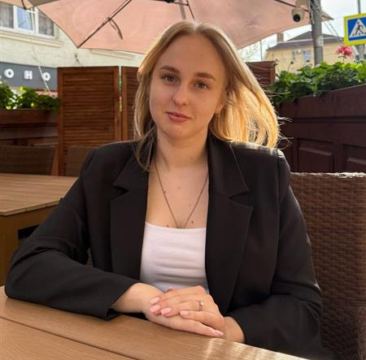
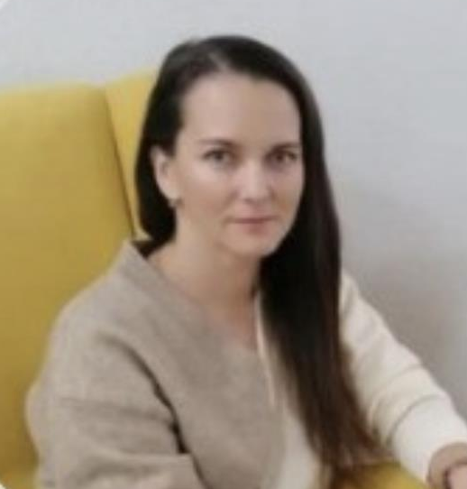
КОМАНДА
Санникова Анна – лидер/ спикер
Стешенко Анастасия – реализатор/ исследователь
Комарова Вероника - исследователь/ аналитик
Ясинская Мария - исследователь/ аналитик
Соловьева Анастасия /наставник
Галкина Ольга – координатор/ спикер
Герасина Вероника - исследователь/ аналитик
Быкадорова Ольга – исследователь/ аналитик
Чернова Анастасия - наставник

Slide 16
Перспективы развития проекта
Расширение форматов
Онлайн-активности
Офлайн-встречи
Смешанный формат
Углубление контента
Тематические циклы
Авторские колонки
Разборы текстов
Вовлечение участников
Конкурсы и воркшопы
Книжный клуб с голосованием
Литературные игры
Коллаборации и партнёрства
С издательствами
Со школами
С другими клубами и библиотеками (совместные события).
С медиа (подкасты, RuTube-каналы о литературе).
Монетизация
Платная подписка с эксклюзивным контентом.
Мероприятия с билетами (например, творческие вечера).
Техническое развитие
Чат-бот для рекомендаций книг.

